Slide 1
9장
강화 학습과 게임 지능

Slide 2
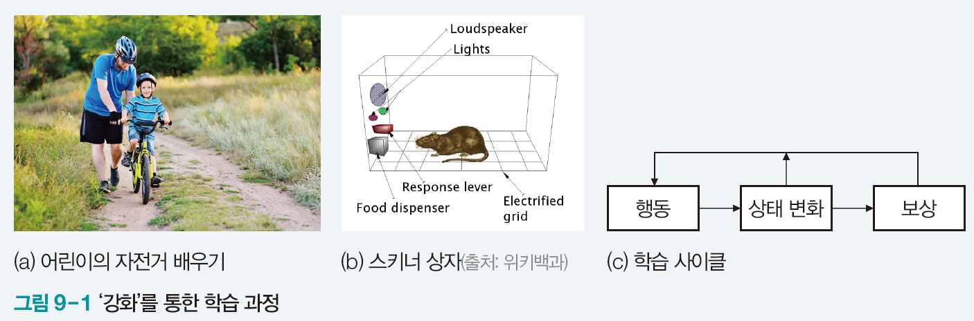
Preview
환경과 상호작용하며 살아가는 인간과 동물
환경의 상태를 보고 자신에게 유리한 행동을 결정하고 실행
행동에 따른 결과가 좋으면 기억했다가 반복하고, 결과가 나쁘면 회피
예) 자전거 타기
예) 스키너의 행동심리학 실험
예) 바둑, 비디오 게임, …
행동 → 상태 변화 → 보상의 학습 사이클

Slide 3
Preview
컴퓨터로 이런 방식의 학습을 할 수 있을까?
지금까지 공부한 지도 학습(다층 퍼셉트론, 컨볼루션 신경망, 순환 신경망)은 부적절함
강화 학습이 대안
강화 학습의 성공 사례
알파고
인간 성능을 능가하는 인공지능 비디오 게임
알파스타(인공지능 스타크래프트)

Slide 4
9.1 강화 학습의 원리와 응용
강화 학습의 성공 사례
이세돌을 이긴 알파고
스타크래프트 0.2% 수준의 플레이어가 된 알파스타
로봇이나 자율 주행차 제어 등
이 절에서는 실제 문제를 가지고 강화 학습 공부를 시작
가장 단순한 문제인 다중 손잡이 밴딧 문제를 다룸
OpenAI 재단이 제공하는 gym 라이브러리 소개(gym은 다양한 문제를 제공)

Slide 5
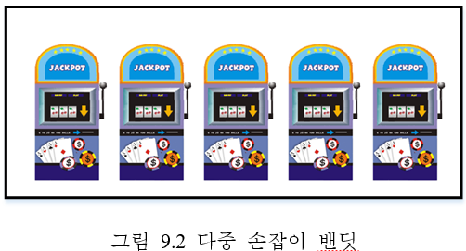
9.1.1 다중 손잡이 밴딧 문제
다중 손잡이 밴딧 문제
$1을 넣고 여러 손잡이 중 하나를 골라 당기면 $1을 잃거나 땀
손잡이마다 승률이 정해져 있는데 사용자는 확률을 모름
행동의 집합={손잡이1, 손잡이2, 손잡이3, 손잡이4, 손잡이5}
보상의 집합={-1,1}
행동 → 상태 변화 → 보상의 학습 사이클에서 상태가 없는 단순한 문제
행동 → 보상 사이클

Slide 6
9.1.1 다중 손잡이 밴딧 문제
탐험형 정책과 탐사형 정책
양 극단
처음부터 끝까지 무작위로 선택하는 극단적인 탐험형 정책_{exploration policy}
몇 번 시도해보고 이후에는 그때까지 승률이 가장 높은 손잡이만 당기는 극단적인 탐사형 정책_{exploitation policy}
둘 사이의 균형이 중요함
현재까지 높은 확률을 보인 손잡이를 더 자주 당기지만 일정한 비율로 다른 손잡이도 시도하는 정책
에피소드가 충분히 긴 경우는 해법이 단순
강화 학습에서는 게임을 시작하여 마칠 때까지 기록을 에피소드_{episode}라 부름
충분히 긴 에피소드로부터 승률을 계산하여 이후에는 승률이 가장 높은 손잡이만 당김
에피소드가 충분히 길다면 ‘최적 정책＇을 알아낼 수 있음
하지만 세상은 그리 단순하지 않음
주인이 수시로 확률을 바꾼다거나 돈과 시간이 충분하지 않은 경우가 태반

Slide 7
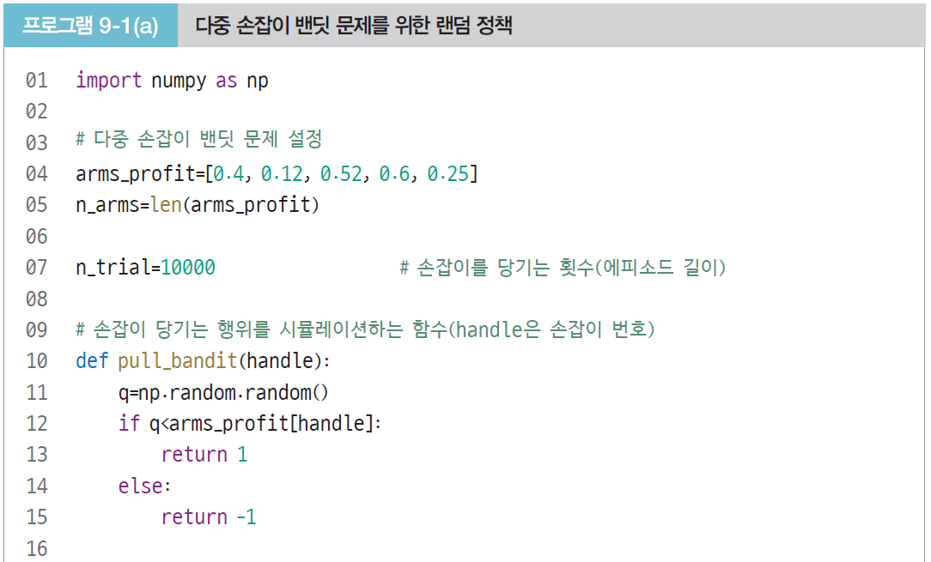
9.1.1 다중 손잡이 밴딧 문제
랜덤 정책을 쓰는 알고리즘을 구현한 [프로그램 9-1(a)]
손잡이의 승률(플레이어에게는 감춰져 있음)

Slide 8
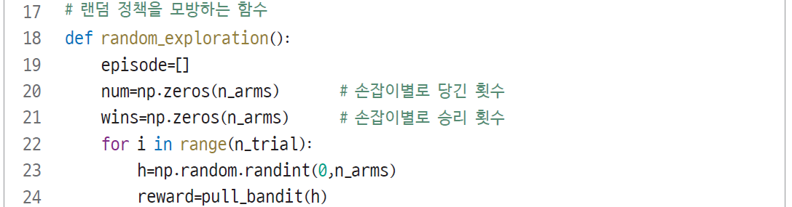
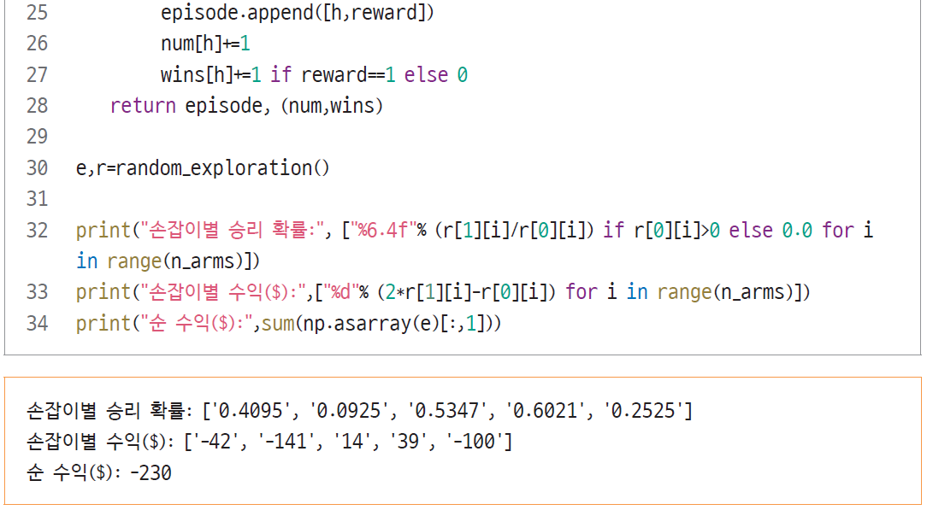
9.1.1 다중 손잡이 밴딧 문제
프로그램이 추정한 승률
최적 정책은 [0,0,0,1,0]
230달러를 잃음

Slide 9
9.1.1 다중 손잡이 밴딧 문제
ε-탐욕 알고리즘
탐욕 알고리즘_{greedy algorithm}
과거와 미래를 전혀 고려하지 않고 현재 순간의 정보만 가지고 현재 최고 유리한 선택을 하는 알고리즘 방법론
탐사형에 치우친 알고리즘
ε-탐욕 알고리즘은 기본적으로 탐욕 알고리즘인데, ε 비율만큼 탐험을 적용하여 탐사와 탐험의 균형을 추구

Slide 10
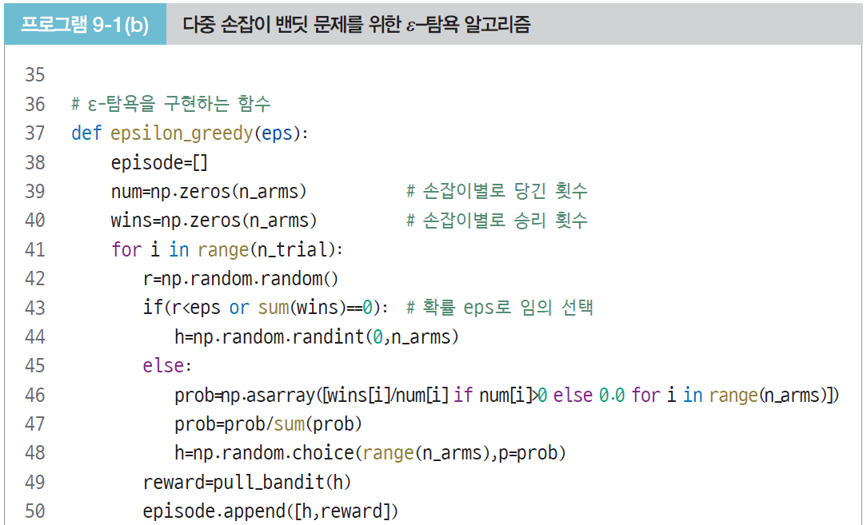
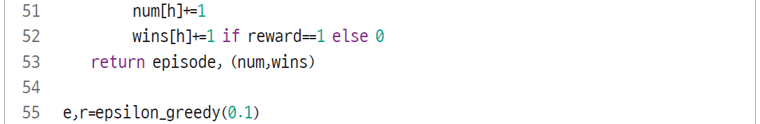
9.1.1 다중 손잡이 밴딧 문제
ε-탐욕을 구현한 [프로그램 9-1(b)]
랜덤 정책으로
손잡이 선택
46: 선택된 손잡이num[i]횟수와 승리횟수win[i] 계산
이때까지 추정한
확률에 따라
손잡이 선택
47: [0, 1] 사이값으로 정규화
48: 확률에 따라 랜덤하게 선택됨
42: [0,1]사이 난수 발생
43-48: 난수가 입실론보다 작으면 탐험형으로
46-47: 손잡이별 승리확률 계산, 확률에 따라 손잡이선택 탐사형
48: 탐사형으로 처리
49-52:

Slide 11
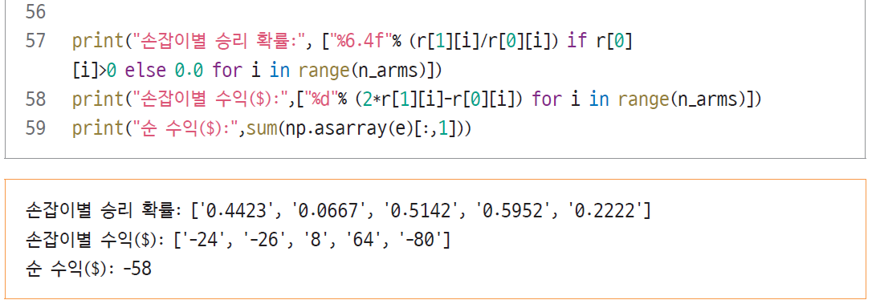
9.1.1 다중 손잡이 밴딧 문제
랜덤 정책보다 높은 수익

Slide 12
9.1.1 다중 손잡이 밴딧 문제
몬테카를로 방법
현실 세계의 현상 또는 수학적 현상을 난수를 생성하여 시뮬레이션 하는 기법
[프로그램 9-1(a)]의 random_exploration 함수와 [프로그램 9-1(b)]의 epsilon_greedy 함수는 몬테카를로 방법임
인공지능은 다양한 목적으로 몬테카를로 방법 활용. 예) 11.6절의 몬테카를로 트리 탐색

Slide 13
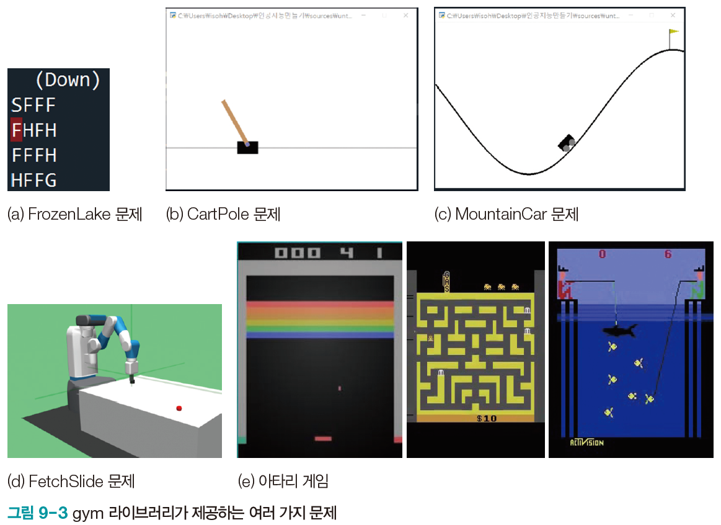
9.1.2 OpenAI의 gym 라이브러리
gym 라이브러리(https://gym.openai.com)
OpenAI 재단이 만들어 배포하는 라이브러리로서 여러 강화 학습 문제를 제공

Slide 14
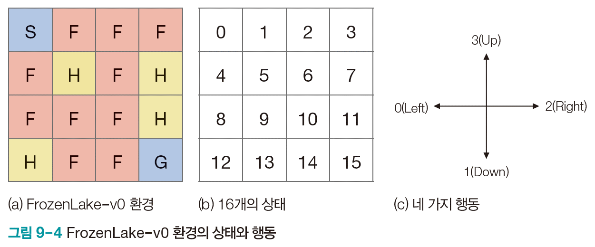
9.1.2 OpenAI의 gym 라이브러리
FrozenLake 문제
단순하지만 강화 학습의 개념을 설명하는데 유익한 문제
S에서 시작하여 G에 도착하면 이기는 게임
F는 얼어 있어 밟고 지날 수 있으나 H는 구멍이라 빠지면 짐(H와 F는 감추어져 있음)
현재 있는 곳이 상태(16가지 상태 {0,1,…,15}), 좌우상하 이동이 행동(4가지 행동 {Left, Down, Right, Up})

Slide 15
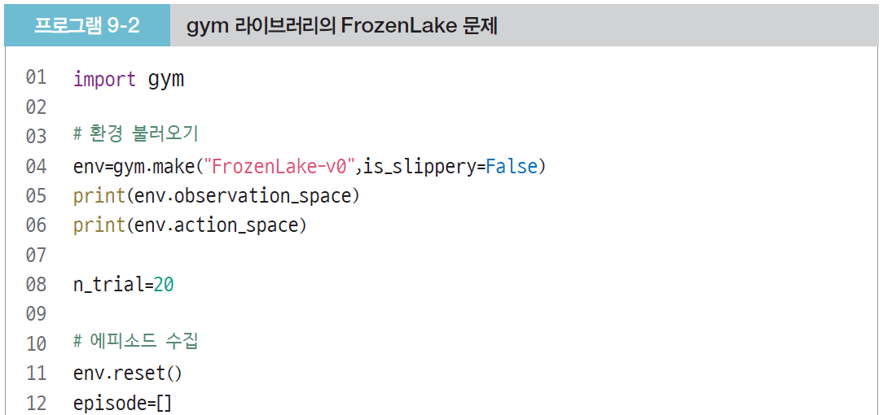
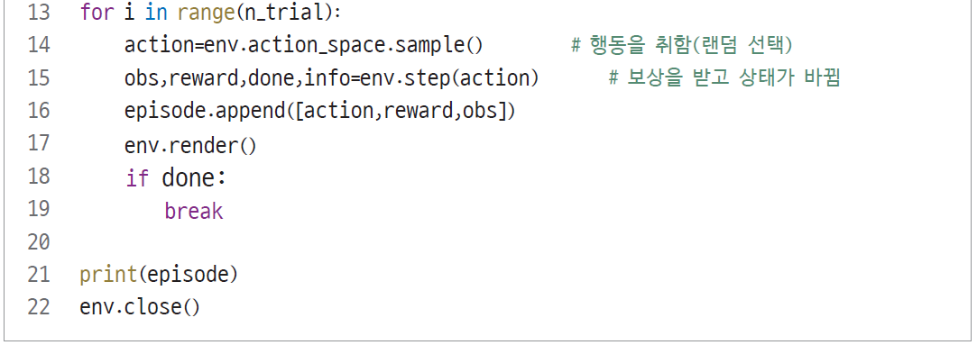
9.1.2 OpenAI의 gym 라이브러리
FrozenLake 문제를 살펴보기 위한 [프로그램 9-2]
pip install gym 라이브러리 설치
step 함수는 매개변수 action이 지정한 행동을 수행하고
(새로운 상태,보상,에피소드 끝 여부,부가정보)를 반환

Slide 16
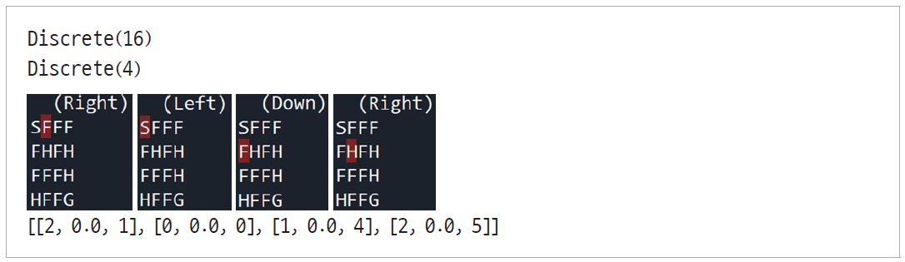
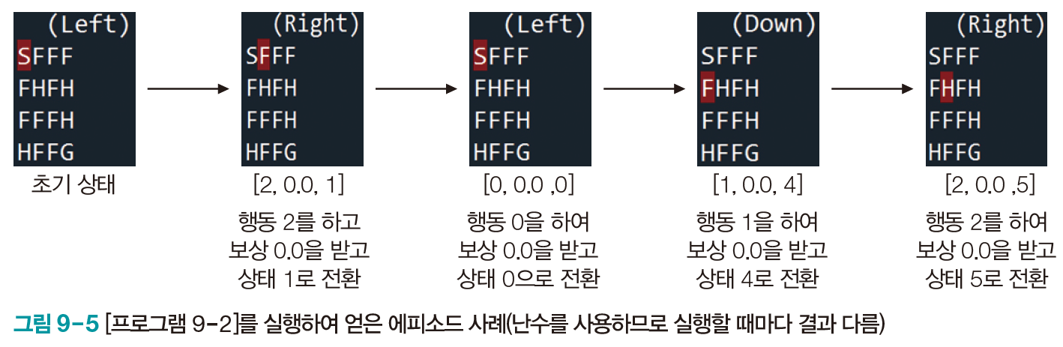
9.1.2 OpenAI의 gym 라이브러리
Action(Left : 0, Down: 1, Right : 2, Up: 3 )
실행 결과의 해석
(Right→Left→Down→Right 순으로
행동을 취하고 H에 빠져 게임에 짐)

Slide 17
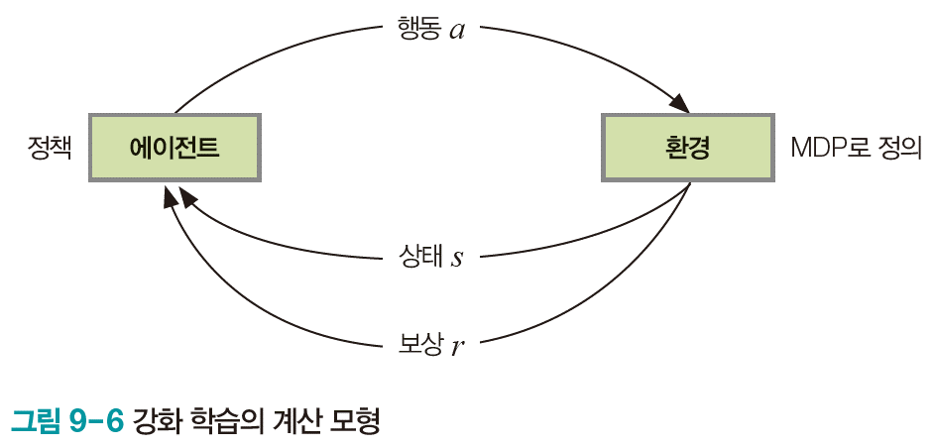
9.1.3 계산 모형
마르코프 결정 프로세스(MDP Markov decision process)
상태의 종류, 행동의 종류, 보상의 종류를 지정하고, 행동을 취했을 때 발생하는 상태 변환을 지배하는 규칙을 정의

Slide 18
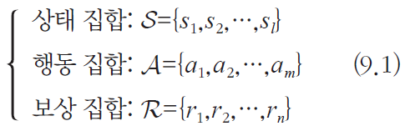
9.1.3 계산 모형
상태와 환경, 보상
보상이 주어지는 시점
즉시 보상: 예) 다중 손잡이 밴딧
지연된 보상: 예) FrozenLake, 바둑, 장기, 비디오 게임 등(대부분 문제가 지연 보상)

Slide 19
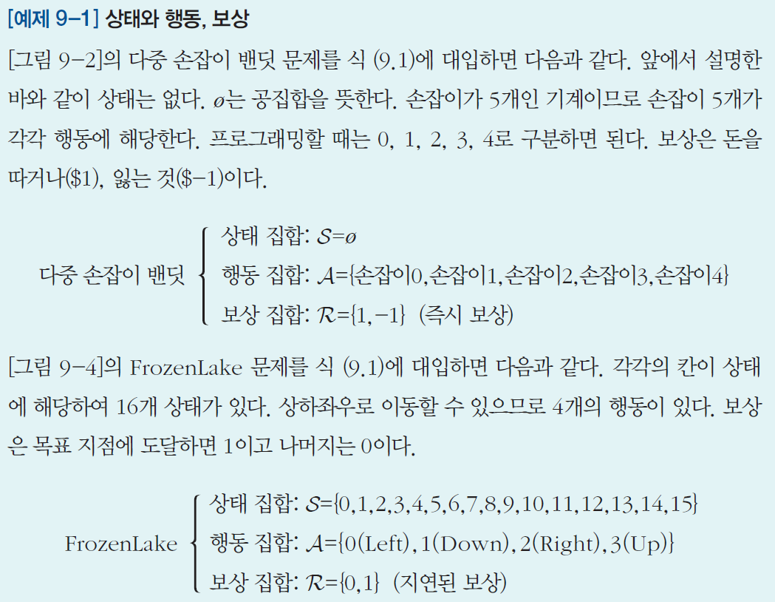
9.1.3 계산 모형

Slide 20
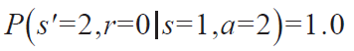
9.1.3 계산 모형
상태 전이(state transition)
결정론적 환경(100% 확률로 새로운 상태가 정해지는 환경)
예, FrozenLake 문제에서 Right를 선택하면 100%확률로 오른쪽으로 이동
스토캐스틱 환경(확률 분포에 따라 새로운 상태가 다르게 정해지는 환경)
[프로그램 9-2]의 04행에서 is_slippery를 True로 설정하면 스토케스틱 환경이 됨
Right를 선택해도 일정한 확률로 오른쪽으로 이동하지 않을 수 있음
실제 세계에서 발생하는 바람 또는 얼음 위의 미끄러짐을 흉내 냄
바둑이나 장기, 비디오 게임 등은 모두 결정론적 환경
이 책은 결정론적 환경만 다룸
상태 1에서 (s=1) 행동 2를 취하면 (a=2)
새로운 상태 2로 전환하고 (s’=2) 보상이 0일 (r=0) 확률이 1

Slide 21
9.2 최적 정책과 가치 함수
9.1절은 강화 학습이 풀어야 하는 문제를 설명
이제는 문제를 어떻게 풀 것인지에 대한 설명

Slide 22
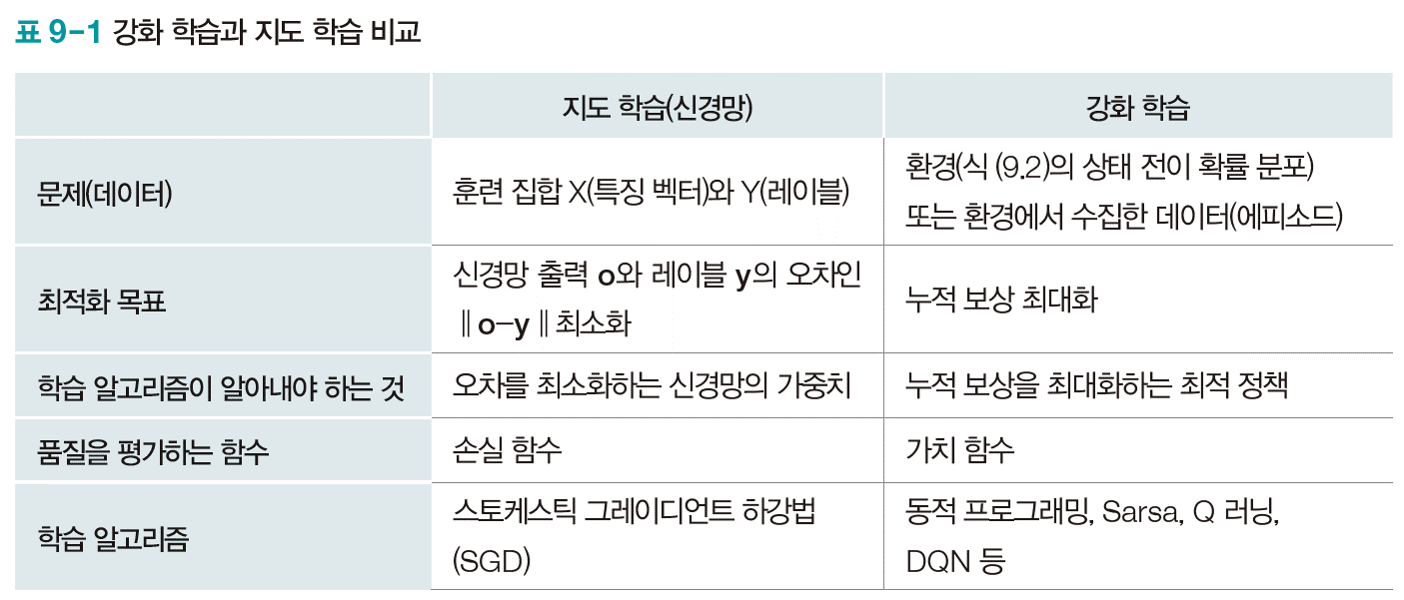
9.2.1 강화 학습과 지도 학습의 비교
여러 측면에서 다름
당장은 손해가 나더라도 전체 과정에 걸쳐 누적 보상액을
최대화해야 함(예, 바둑에서 작은 집을 희생하여 최종적으로
더 많은 집을 확보)

Slide 23
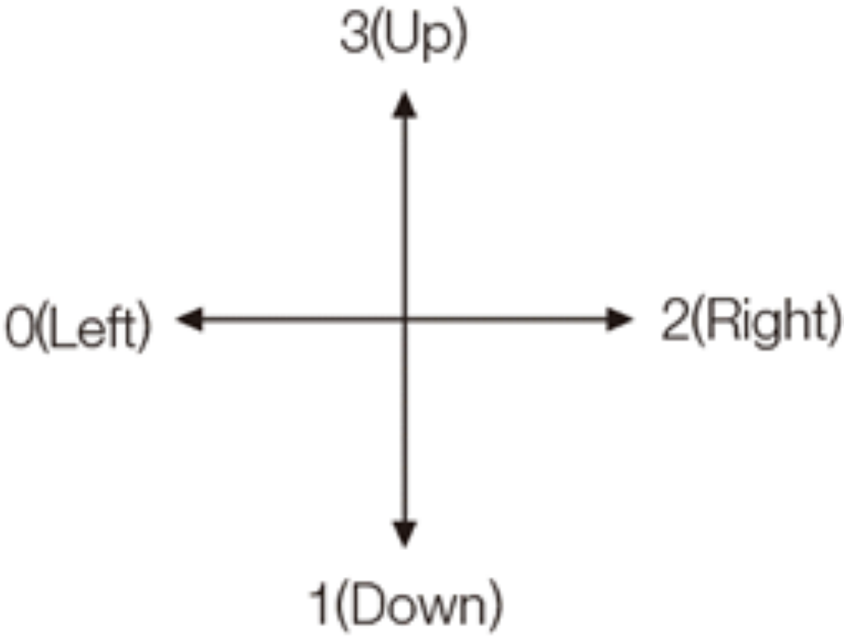
9.2.2 최적 정책
학습 알고리즘이 해야 할 일
‘누적 보상’을 최대화하는 ‘최적 정책’을 알아내야 함
최적 정책이란?
예) [그림 9-2]의 다중 손잡이 밴딧에서 승률이 가장 높은 4번 손잡이를 당기는 정책
예) [그림 9-4]의 Fronzenlake에서 상태 4에서 행동 1을 취해 안전한 길을 찾음

Slide 24
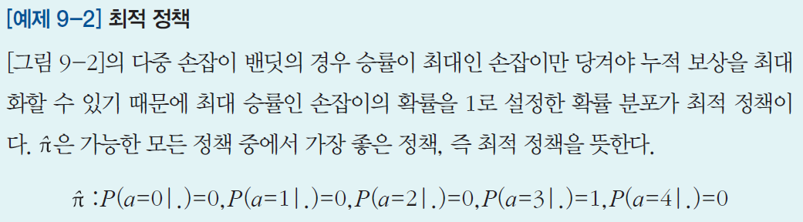
9.2.2 최적 정책
확률 분포로 표현되는 정책
P(a=i|s=j)는 상태 변수 s가 j라는 값일 때 행동 변수 a가 i라는 값을 취할 확률

Slide 25
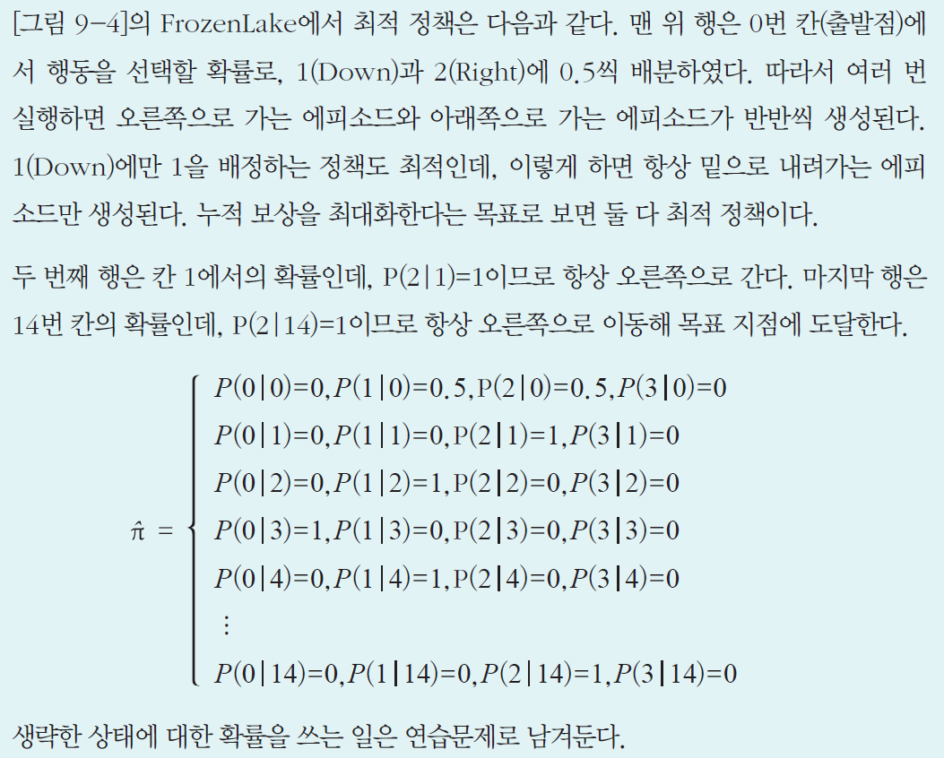
9.2.2 최적 정책

Slide 26
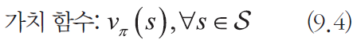
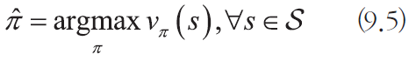
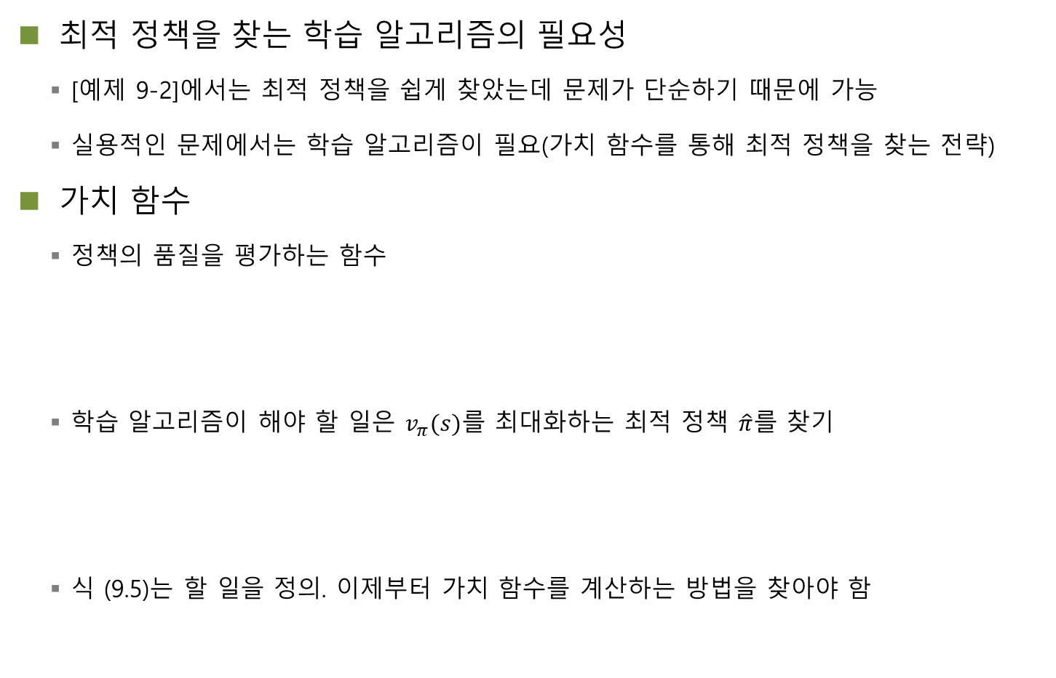
9.2.3 가치 함수로 찾는 최적 정책
최적 정책을 찾는 학습 알고리즘의 필요성
[예제 9-2]에서는 최적 정책을 쉽게 찾았는데 문제가 단순하기 때문에 가능
실용적인 문제에서는 학습 알고리즘이 필요(가치 함수를 통해 최적 정책을 찾는 전략)
가치 함수
정책의 품질을 평가하는 함수
학습 알고리즘이 해야 할 일은 $v_{π}(s)$를 최대화하는 최적 정책 $\hat{π}를$ 찾기
식 (9.5)는 할 일을 정의. 이제부터 가치 함수를 계산하는 방법을 찾아야 함

Slide 27
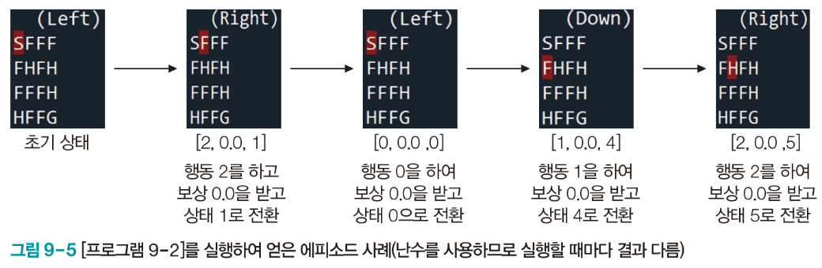
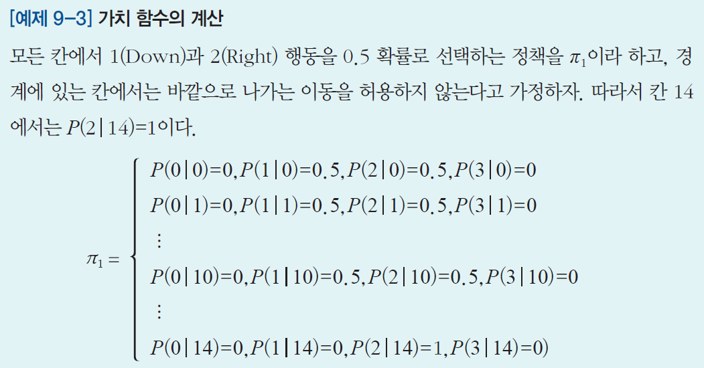
9.2.3 가치 함수로 찾는 최적 정책
가치 함수의 계산
식 (9.6)은 가치 함수 계산을 위한 실마리 제공

Slide 28
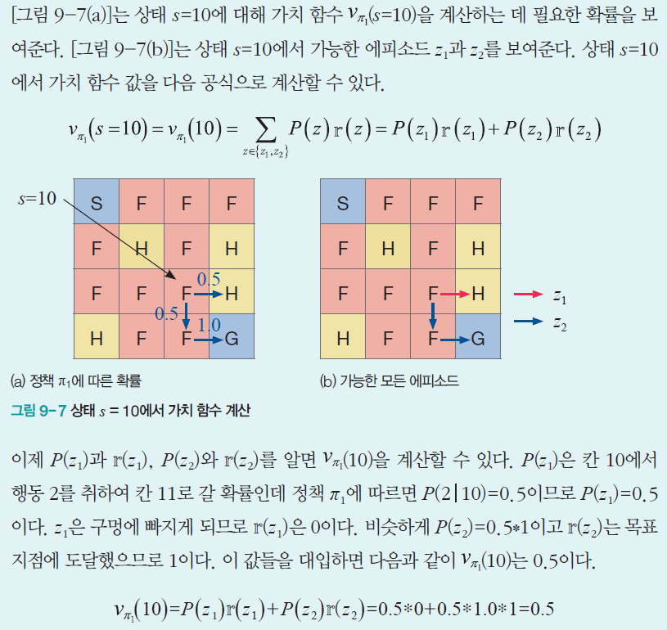
9.2.3 가치 함수로 찾는 최적 정책

Slide 29
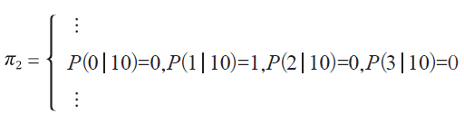
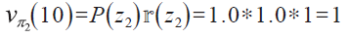
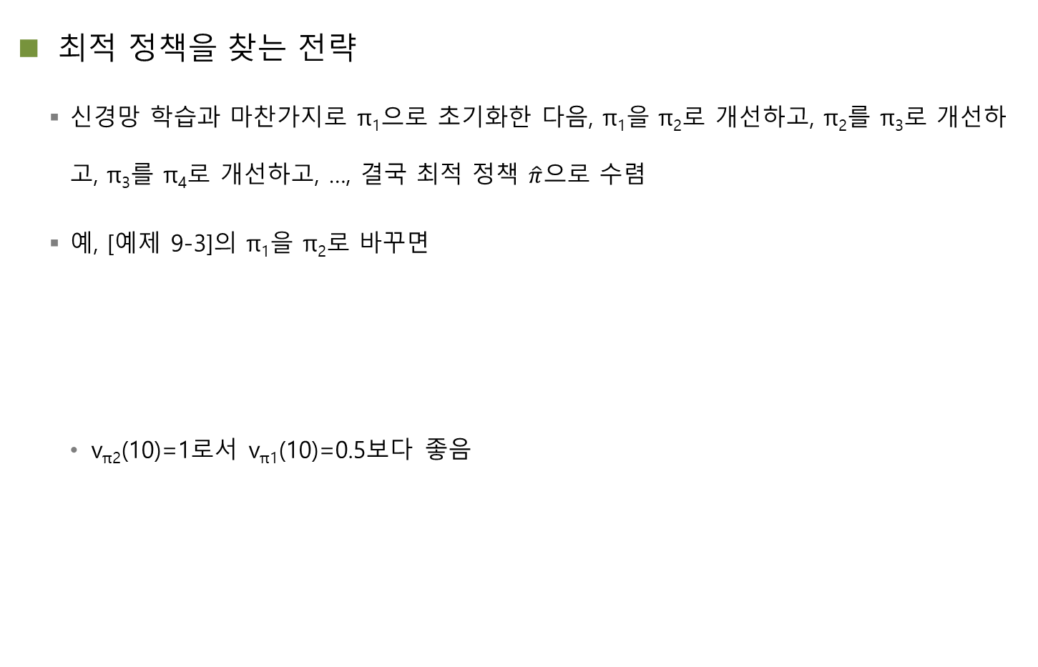
9.2.3 가치 함수로 찾는 최적 정책
최적 정책을 찾는 전략
신경망 학습과 마찬가지로 π₁으로 초기화한 다음, π₁을 π₂로 개선하고, π₂를 π₃로 개선하고, π₃를 π₄로 개선하고, …, 결국 최적 정책 $\hat{π}$으로 수렴
예, [예제 9-3]의 π₁을 π₂로 바꾸면
v_{π2}(10)=1로서 v_{π1}(10)=0.5보다 좋음

Slide 30
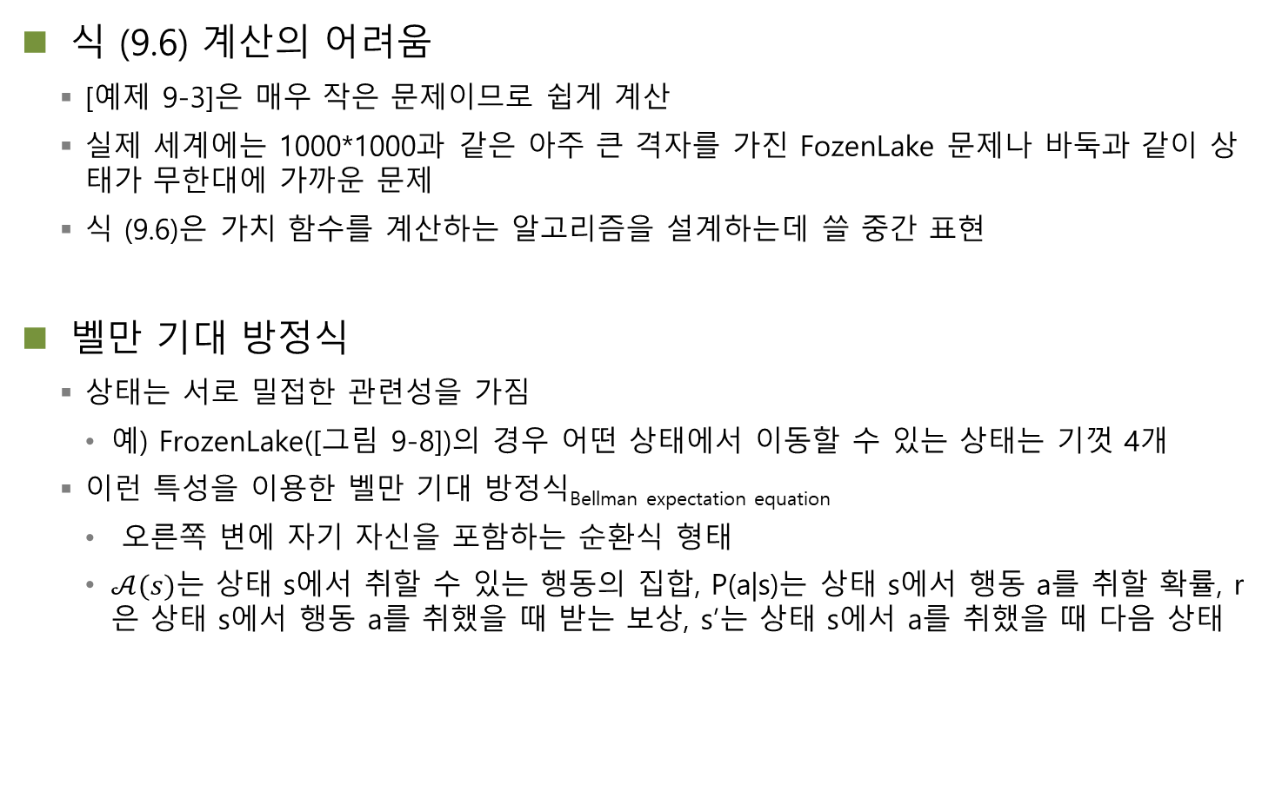
9.2.4 가치 함수 계산을 위한 벨만 방정식
식 (9.6) 계산의 어려움
[예제 9-3]은 매우 작은 문제이므로 쉽게 계산
실제 세계에는 1000*1000과 같은 아주 큰 격자를 가진 FozenLake 문제나 바둑과 같이 상태가 무한대에 가까운 문제
식 (9.6)은 가치 함수를 계산하는 알고리즘을 설계하는데 쓸 중간 표현
벨만 기대 방정식
상태는 서로 밀접한 관련성을 가짐
예) FrozenLake([그림 9-8])의 경우 어떤 상태에서 이동할 수 있는 상태는 기껏 4개
이런 특성을 이용한 벨만 기대 방정식_{Bellman expectation equation}
오른쪽 변에 자기 자신을 포함하는 순환식 형태
$𝒜(s)$는 상태 s에서 취할 수 있는 행동의 집합, P(a|s)는 상태 s에서 행동 a를 취할 확률, r은 상태 s에서 행동 a를 취했을 때 받는 보상, s’는 상태 s에서 a를 취했을 때 다음 상태
벨만 기대 방정식

Slide 31
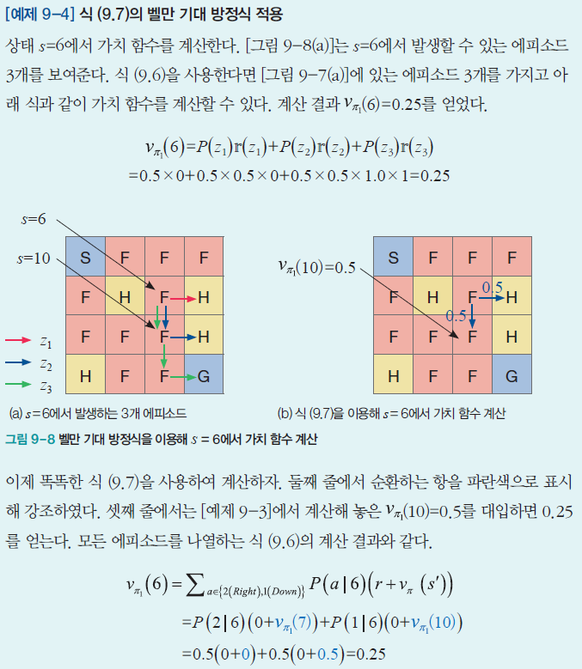
9.2.4 가치 함수 계산을 위한 벨만 방정식

Slide 32
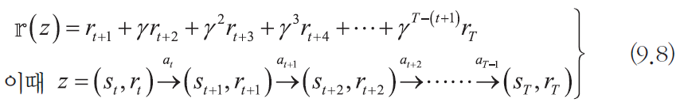
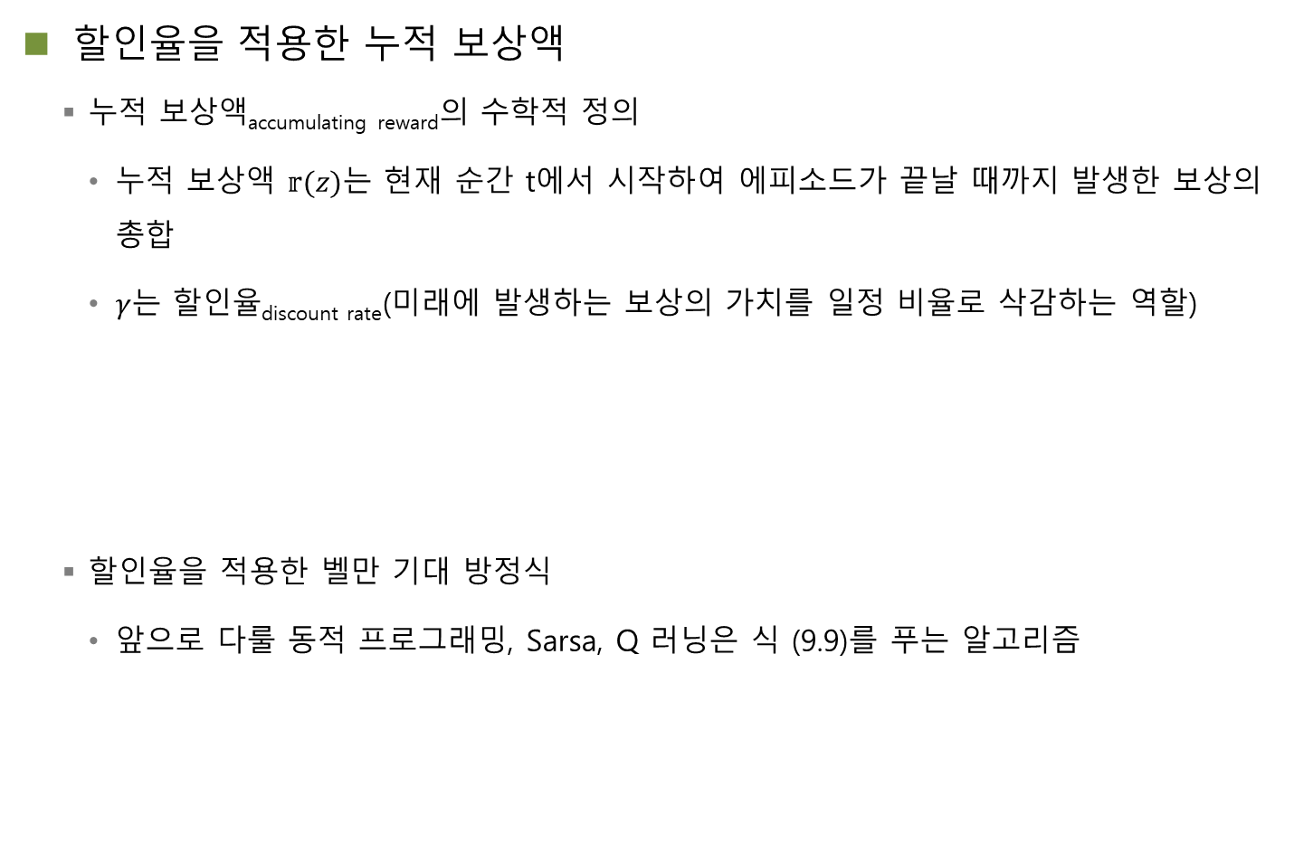
9.2.4 가치 함수 계산을 위한 벨만 방정식
할인율을 적용한 누적 보상액
누적 보상액_{accumulating reward}의 수학적 정의
누적 보상액 $𝕣(z)$는 현재 순간 t에서 시작하여 에피소드가 끝날 때까지 발생한 보상의 총합
$γ$는 할인율_{discount rate}(미래에 발생하는 보상의 가치를 일정 비율로 삭감하는 역할)
할인율을 적용한 벨만 기대 방정식
앞으로 다룰 동적 프로그래밍, Sarsa, Q 러닝은 식 (9.9)를 푸는 알고리즘

Slide 33
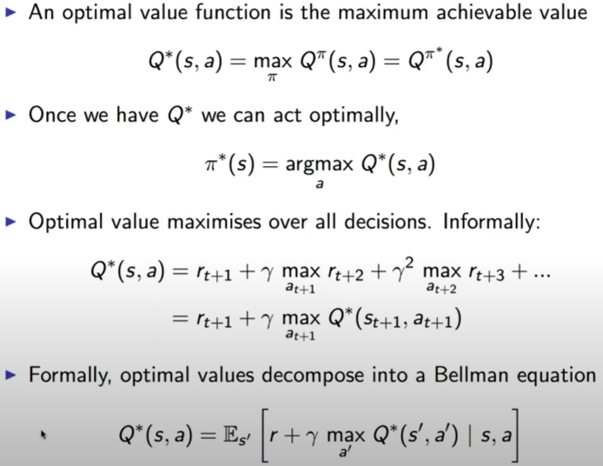
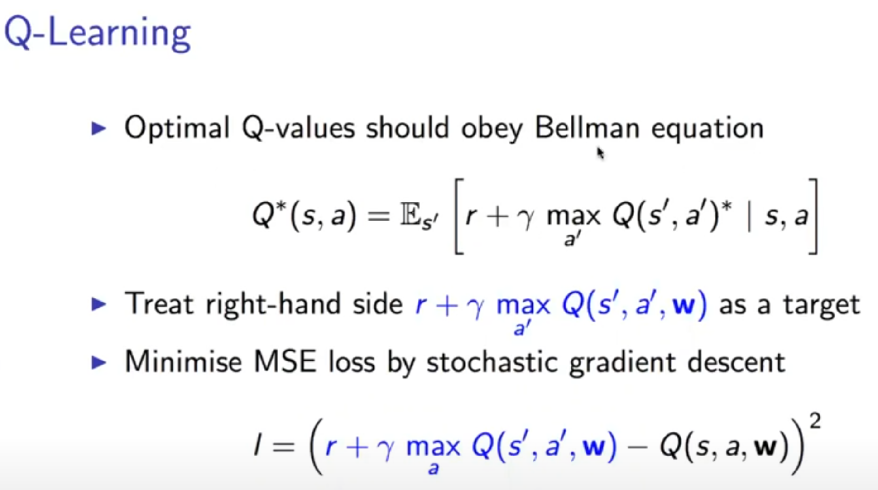
9.2.4 가치 함수 계산을 위한 벨만 방정식
상태 가치 함수와 행동 가치 함수
식 (9.9)는 상태 가치 함수_{state value function}(상태 s의 함수)
식 (9.10)은 행동 가치 함수_{action value function}(상태 s와 행동 a의 함수)

Slide 34
9.3 동적 프로그래밍
알고리즘 과목에서 배우는 동적 프로그래밍
문제를 가장 작은 단위까지 분해한 다음 가장 작은 문제부터 해결하기 시작하여 점점 큰 문제로 진행하는 상향식 문제해결 방법론
예, 행렬 곱셈 순서 문제: n개 행렬을 곱할 때 어떤 순서로 곱해야 연산량이 가장 적은지 알아내는 문제

Slide 35
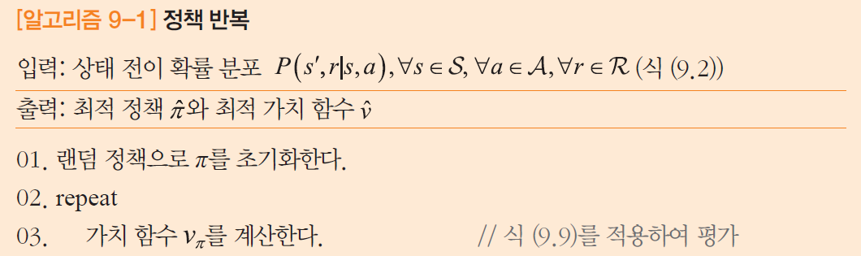
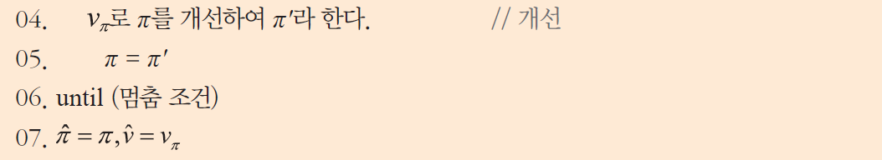
9.3.1 정책 반복 알고리즘
정책 반복 알고리즘
03행이 가장 많은 시간 소요
계산 시간이 과도하여 잘 사용되지 않음

Slide 36
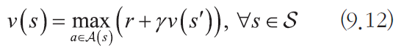
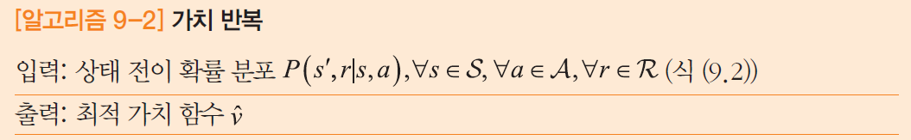
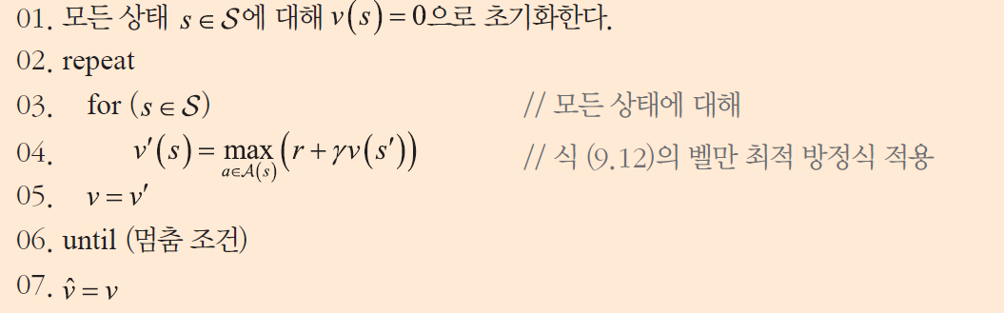
9.3.2 가치 반복 알고리즘
가치 반복 알고리즘
식 (9.12)의 벨만 최적 방정식을 이용함
동적 프로그래밍은 부트스트랩 방식
모든 상태가 부정확한 값으로 출발하여 이웃 상태와 정보를 주고받으며 점점 수렴해가는 방식
예) FrozenLake에서는 목적지에 인접한 상태부터 정확해져서 점점 멀리 확산

Slide 37
9.3.2 가치 반복 알고리즘
동적 프로그래밍의 한계
마르코프 결정 프로세스를 알아야만 적용 가능
크기가 작은 문제에 국한하여 적용 가능(표를 사용하기 때문)

Slide 38
9.4 학습 기반 알고리즘
훈련 데이터를 활용한 ‘학습’ 기반 알고리즘
동적 프로그래밍은 상태 전이 확률을 완벽히 알아야만 적용 가능
상태 전이 확률이 없는 경우, 환경을 시뮬레이션하여 데이터, 즉 에피소드를 수집
예) 프로 기사가 둔 바둑 기보 또는 프로그램과 프로그램을 대결시키는 셀프 플레이로 데이터 수집

Slide 39
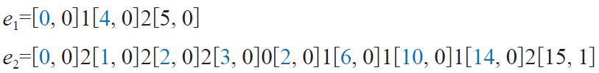
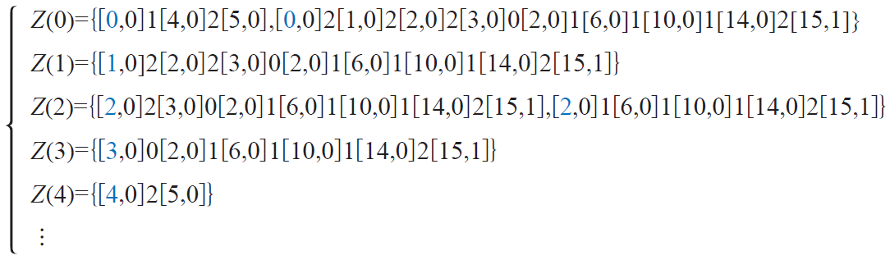
9.4.1 몬테카를로 방법
에피소드에서 데이터 수집
에피소드의 표현
예) FrozenLake에서 수집한 에피소드
상태를 중심으로 에피소드를 잘라 데이터 수집

Slide 40
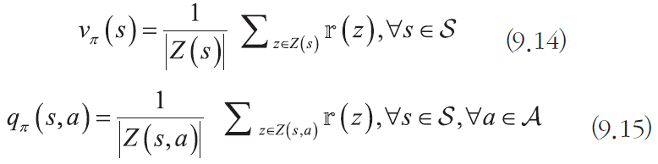
9.4.1 몬테카를로 방법
데이터를 가지고 가치 함수를 계산하는 몬테카를로 방법
몬테카를로 방법은 데이터를 활용하기 때문에 학습 기반인데, 이웃 상태의 정보를 고려하지 않기 때문에 부트스트랩이 아님
동적 프로그래밍은 데이터를 활용하지 않기 때문에 학습 기반이 아닌데, 이웃 상태를 고려하므로 부트스트랩 방식임
학습 방법과 부트스트랩의 장점을 결합하여 더 좋은 알고리즘을 만들 수 있을까?

Slide 41
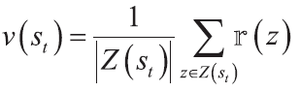
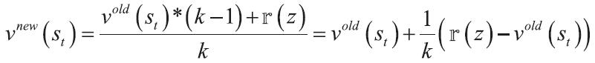
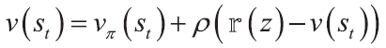
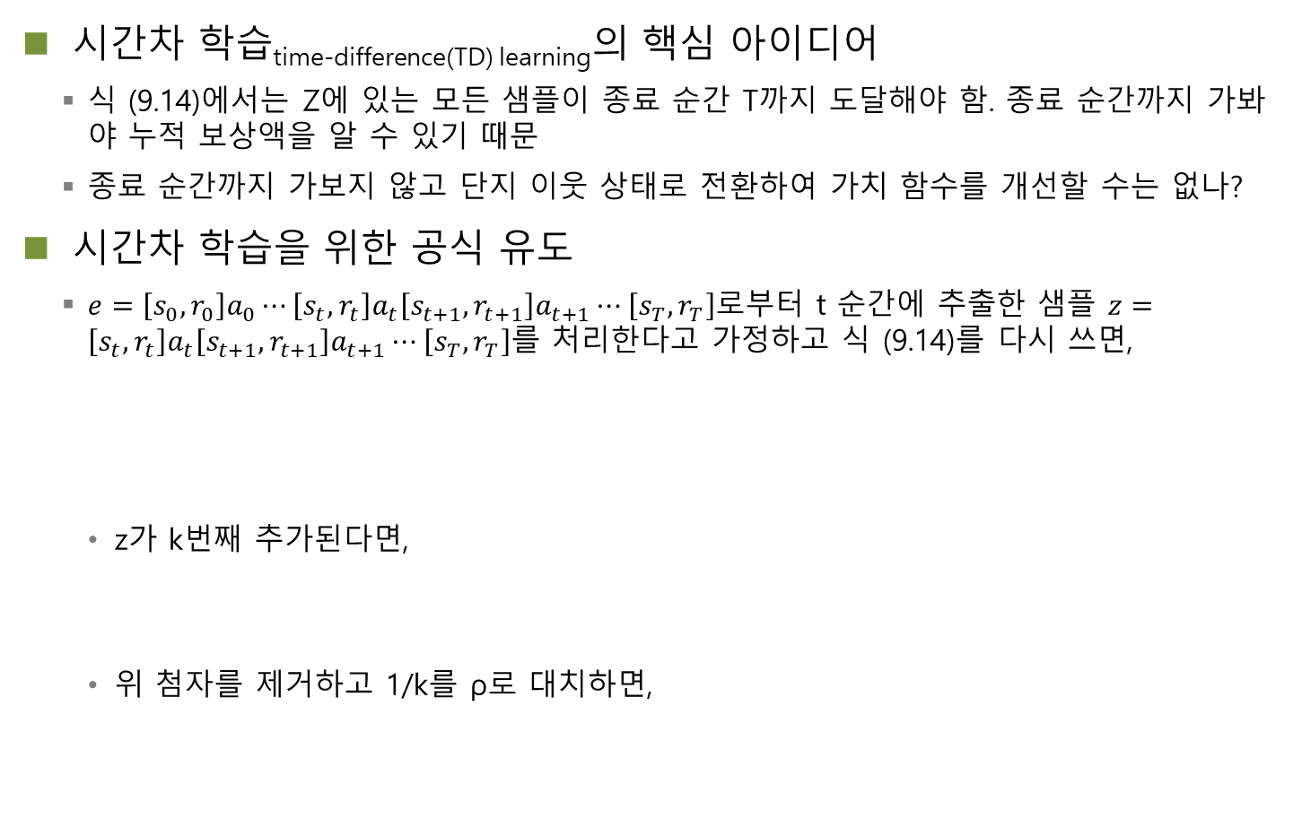
9.4.2 시간차 학습 알고리즘: Sarsa와 Q 러닝
시간차 학습_{time-difference(TD) learning}의 핵심 아이디어
식 (9.14)에서는 Z에 있는 모든 샘플이 종료 순간 T까지 도달해야 함. 종료 순간까지 가봐야 누적 보상액을 알 수 있기 때문
종료 순간까지 가보지 않고 단지 이웃 상태로 전환하여 가치 함수를 개선할 수는 없나?
시간차 학습을 위한 공식 유도
$e=\left[s_{0},r_{0}\right]a_{0}⋯\left[s_{t},r_{t}\right]a_{t}\left[s_{t+1},r_{t+1}\right]a_{t+1}⋯\left[s_{T},r_{T}\right]$로부터 t 순간에 추출한 샘플 $z=\left[s_{t},r_{t}\right]a_{t}\left[s_{t+1},r_{t+1}\right]a_{t+1}⋯\left[s_{T},r_{T}\right]$를 처리한다고 가정하고 식 (9.14)를 다시 쓰면,
z가 k번째 추가된다면,
위 첨자를 제거하고 1/k를 ρ로 대치하면,

Slide 42
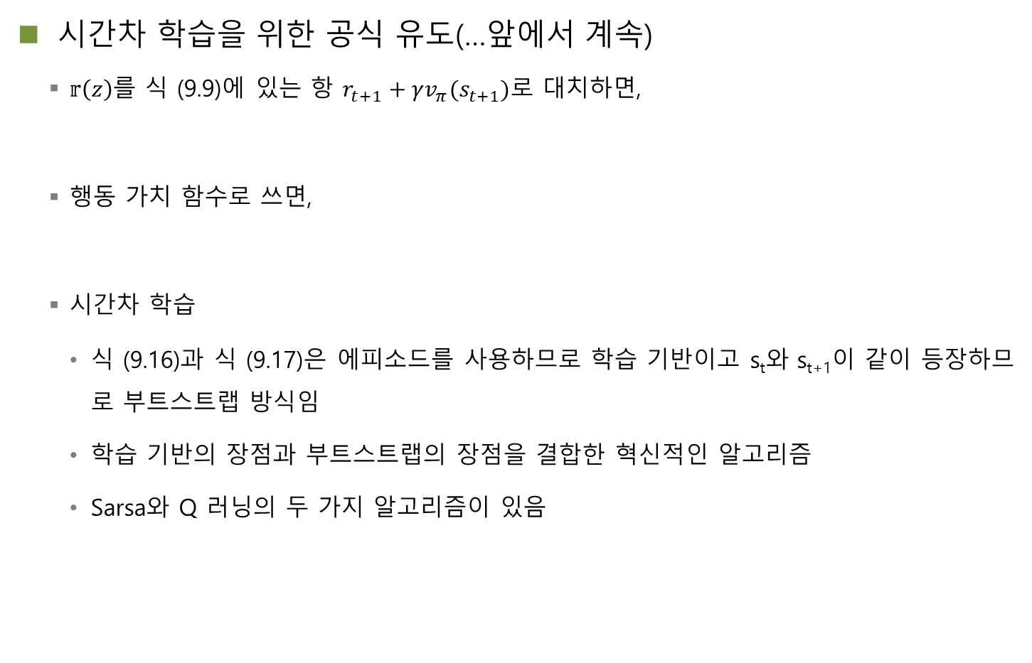
9.4.2 시간차 학습 알고리즘: Sarsa와 Q 러닝
시간차 학습을 위한 공식 유도(…앞에서 계속)
$𝕣\left(z\right)$를 식 (9.9)에 있는 항 $r_{t+1}+γv_{π}(s_{t+1})$로 대치하면,
행동 가치 함수로 쓰면,
시간차 학습
식 (9.16)과 식 (9.17)은 에피소드를 사용하므로 학습 기반이고 s_{t}와 s_{t+1}이 같이 등장하므로 부트스트랩 방식임
학습 기반의 장점과 부트스트랩의 장점을 결합한 혁신적인 알고리즘
Sarsa와 Q 러닝의 두 가지 알고리즘이 있음
중요한 두 개의 식

Slide 43


9.4.2 시간차 학습 알고리즘: Sarsa와 Q 러닝
Sarsa
04, 06, 07행이 s-a-r-s’-a’ 고리를 만들고, 08행은 sarsa 고리를 식 (9.17)에 대입하여 가치 함수를 개선함
켜진 정책_{on-policy} 방식(행동 a’를 결정할 마땅한 방법이 없어 07행에서 현재 가치 함수 q에 의존)

Slide 44


9.4.2 시간차 학습 알고리즘: Sarsa와 Q 러닝
Q 러닝
가치 함수 q에 의존하는 대신 max 연산자를 사용함
꺼진 정책_{on-policy} 방식

Slide 45

9.4.3 Q 러닝 프로그래밍
FronzenLake 문제에 Q 러닝을 적용한 [프로그램 9-3]
gym을 에피소드 발생기로 사용
상태의 개수*행동의 개수 크기의 배열 생성
상태 s에 대해 최대값을 갖는 행동을 모두 찾아 리스트에 저장
식 (9.18) 적용

Slide 46


9.4.3 Q 러닝 프로그래밍
[프로그램 9-3]의 실행 결과를 보기 좋게 새로 그리면
[프로그램 9-4]의 실행 결과를 보기 좋게 새로 그리면

Slide 47

9.4.3 Q 러닝 프로그래밍
ε-탐욕 적용
[프로그램 9-3]은 탐사형으로 동작함(한 개 경로만 찾음)
ε-탐욕을 적용하여 탐사형과 탐험형의 균형을 추구하는 [프로그램 9-4]

Slide 48

9.4.3 Q 러닝 프로그래밍
시간이 지남에 따라 탐험형 정도를 줄임
랜덤 정책

Slide 49

9.4.3 Q 러닝 프로그래밍
[그림 9-9(b)] 참조

Slide 50
9.4.3 Q 러닝 프로그래밍
참조표 방식의 한계
상태 가치 함수를 표현하는 v 또는 행동 가치 함수를 표현하는 q는 각각 1차원과 2차원 배열. 이것을 사용하는 알고리즘을 참조표_{lookup table} 방식이라 부름
상태의 개수가 방대한 경우 참조표 방식은 비현실적임
예) 바둑 3³⁶¹≒1.74*10¹⁷²개의 상태

Slide 51
9.5 DQN
참조표 없이 가치 함수를 계산하는 방법은?
신경망이 대안(신경망은 입력과 출력을 연결해주는 일종의 함수이므로 가치 함수를 표현할 수 있음)
가장 중요한 문제는 학습에 사용할 훈련 집합을 수집하는 방법을 찾는 것(강화 학습에서 ‘특징 벡터-레이블’의 샘플 수집이 가능한가? 레이블은 누가 어떻게 달아주나?)
므니 등은 에피소드에서 샘플을 추출하고 레이블을 자동으로 달아주는 획기적인 알고리즘 개발. 비디오 게임에 적용하여 사람 수준의 프로그램을 만듦

Slide 52

9.5.1 DQN의 원리
DQN
딥러닝과 Q 러닝을 결합하여 뛰어난 성능을 달성하는 신경망 모델
[그림 5-8]의 깊은 다층 퍼셉트론 또는 [그림 6-10]의 컨볼루션 신경망에 Q 러닝이 사용하는 식 (9.18)을 결합
가치 함수를 추정해주는 신경망([그림 9-10(a)]
입력은 상태 s이고 출력은 가치 함수의 값 q(s,a)
최적의 신경망이 있다면 모든 게임을 이길 수 있음(상태 s에서 q(s,a)를 계산하고 가장 큰 값을 가진 a를 선택하면 됨)
어떻게 이런 신경망을 만들까?

Slide 53


9.5.1 DQN의 원리
훈련 집합 수집 방법
Q 러닝에서 생성되는 에피소드로부터 샘플을 수집
에피소드에서 t 순간은 $\left[s_{t},r_{t}\right]a_{t}\left[s_{t+1},r_{t+1}\right]$
식 (9.18)을 간결하게 다시 쓰면,
[그림 9-11]은 신경망 입장에서 식 (9.19)를 해석
현재 q(s,a)를 신경망의 추정치, 식 (9.19)의 오른쪽 변을 레이블로 간주

Slide 54
9.5.1 DQN의 원리
리플레이 메모리
샘플 간의 상관 관계가 높은 문제
t가 1에서 2로, 2에서 3으로, 3에서 4로 … 바뀔 때 샘플을 수집하므로 샘플이 유사한 문제 발생
리플레이 메모리로 해결
추출한 샘플로 바로 학습하는 대신 리플레이 메모리에 저장해 둠
실제 학습은 리플레이 메모리에서 램덤하게 샘플을 추출하여 미니배치를 구성하여 수행
리플레이 메모리가 꽉 차면 가장 오래된 것을 삭제하고 추가 → 큐로 구현

Slide 55


9.5.2 CartPole 문제
CartPole 문제
수레를 좌우로 이동하여 수직 막대를 오래 유지하는 게임
CartPole-v0는 200 단위시간을 넘기면 이김. 단위시간을 넘길 때마다 보상 1을 받음
막대가 12도를 넘거나 위치가 2.4를 넘으면 실패로 간주하고 에피소드가 끝남
reset하면 [-0.05,0.05] 사이에서 초기 위치를 잡고 시작
[그림 9-10(a)]는 CartPole 문제를 위한 신경망 구조

Slide 56

9.5.3 DQN 프로그래밍
DQN을 학습하는 [프로그램 9-5]

Slide 57

9.5.3 DQN 프로그래밍
입력 벡터(식 (9.20)를 보면 4개의 요소)
출력 벡터
누적 보상을 출력하기 위해 linear 사용
[그림 9-10(a)]에
해당하는 신경망 설계
29~34행은 리플레이 메모리 D에서
미니배치를 샘플링. 미니배치에서
현재 상태 state, 행동 action,
보상 reward, 다음 상태 state1,
에피소드 끝 여부 done을 추출
DQN의 핵심
아이디어를 코딩
현재 상태 state에 대한 신경망 예측 결과를 target에 저장
다음 상태 state1에 대한 신경망 예측 결과를 target1에 저장
39~43행은 에피소드 끝이면 reward를 target에 저장
그렇지 않으면 식 (9.19)를 target에 저장
state를 입력, target을
출력으로 설정하고
학습 수행

Slide 58


9.5.3 DQN 프로그래밍
46행부터 메인
55~56행은 새로운 에피소드 시작
59~82행은 에피소드 하나를 처리
59~65행은 ε-탐욕 적용하여
행동 a를 정함
66행은 행동 a를 취하여 다음 상태 s1,
보상 r, 에피소드 끝 여부 done을 결정
67~68행은 에피소드가 중간에 끝난 경우 처리
70행은 샘플을 리플레이 메모리에 저장
72~73행은 모델을 학습(리플레이 메모리가
아직 충분치 않은 경우에는 생략)

Slide 59

9.5.3 DQN 프로그래밍
75~76행은 다음 반복을 준비
78~82행은 에피소드가 끝난 경우를 처리
84~85행은 멈춤 조건에 도달하지 못했어도 수렴했다 판단되면
멈춤(최근 5개 에피소드가 최대 보상액의 95%를 넘으면)
88~89행은 나중에 사용할 목적으로 학습된 모델을 저장

Slide 60

9.5.3 DQN 프로그래밍
84행의 수렴 조건을 만족하여 끝냄

Slide 61


9.5.3 DQN 프로그래밍
학습된 DQN으로 게임 플레이
모델을 불러옴
15~27행은 신경망으로 행동을 예측하고
step 함수로 행동을 실행하는 일을 반복함
시간 지연을 두어 애니메이션 속도 조절

Slide 62

9.5.3 DQN 프로그래밍

Slide 63

9.6 강화 학습과 강한 인공지능
강화 학습은 강한 인공지능에 한 발 가까움
비지도 학습(레이블을 자동으로 붙임)
자율 플레이로 학습
같은 신경망 구조로 서로 다른 게임을 높은 수준으로 플레이(과업 간 일반화 능력 향상)
상대적인 평가에 불과하고 여전히 강한 인공지능은 멀리 있음

